Slide 1
信息网络基础文献汇报
汇报人：邱梁城

Slide 2


文献背景
内容讨论
深入思考
目录
CONTENTS

Slide 3
第一部分
文献背景

Slide 4
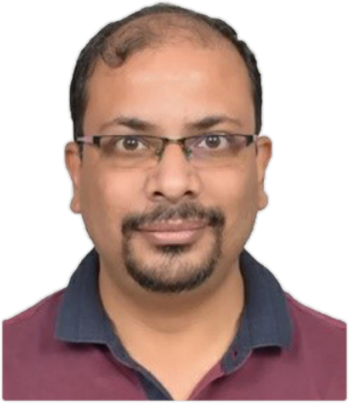

文献背景
作者介绍
作者介绍
Dr Sarang C. Dhongdi
Professor
Ansa Shermin S
PHD
水下领域的博士学位
研究领域：
水下声学通信
传感器网络
无线传感器网络
飞行自组织网络
数字信号处理。
水下领域硕士学位
研究领域：
移动水声通信
无线传感器网络
Swarm网络。
传感器网络

Slide 5
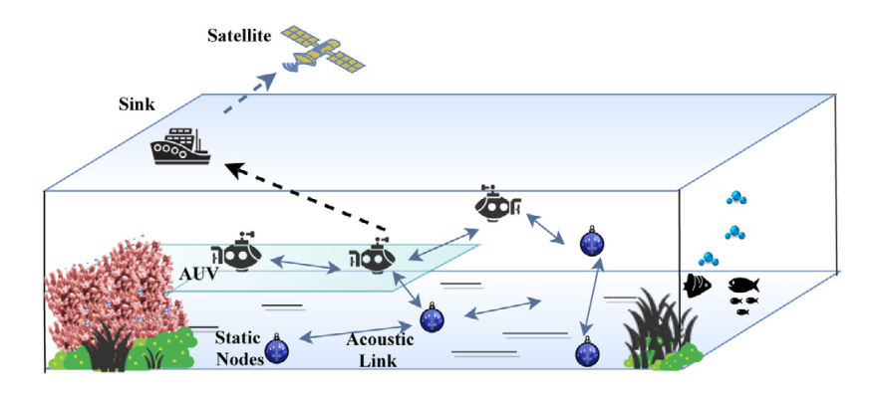
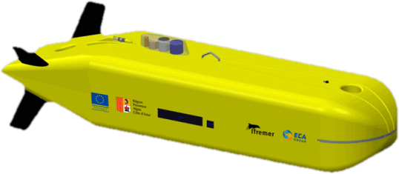
文献背景
问题引入
问题引入
水下传感器网络面临问题：高延时、高误码、高丢包率
海洋监测系统领域的进展带来了水下监测技术领域的进步，从较小的单机微机械传感器节点，到大量的传感器节点组成一个称为水下传感器网络，但这些网络在部署到任何UWSN应用程序时都可能面临动态水下环境的严峻挑战。尽管水声通信是水下通信的首选，但由于带宽有限，端到端延迟高且可变，阴影区，高误码率和高丢包率，这些网络仍然面临许多挑战。为了解决由于复杂环境所带来的网络影响，水下移动传感器网络(UWMSN)的发展与研究成为了必须。
水下移动传感器网络面临问题
①非结构化环境（现实的移动模型来应对）
②卫星导航或GPS不可用（LBL 和 USBL）
③水声通信下的固有问题（高传输损耗 (TL)）

Slide 6
第二部分
内容讨论

Slide 7
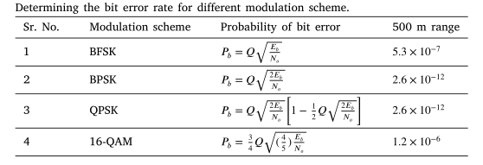

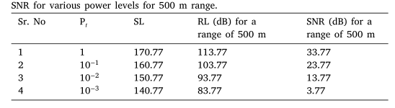


内容讨论
网络模型：物理层
通过误码率选取正确的调制方式
水声信道难点
高度的色散特性
复杂环境带来的多普勒频移
多径效应
噪声、时延
可靠性的提高
通过调制方式控制
数字信号处理技术的进步和可用相干调制方案的发展，使得水下移动网络应用层有了更多可依赖的调制技术，误码率和带宽得到了更好平衡

Slide 8

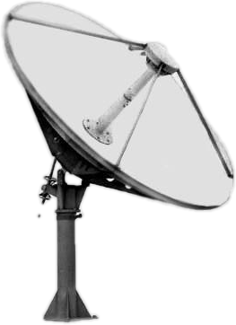
内容讨论
网络模型：物理层
此外多速率 PSK，带串联错误校正编码的QPSK和BPSK调制也是使用广泛的调制方式
国际文献中使用到的调制方法
MFSK
OFDM
FH-FSK
M = 4、8 和 16 的MFSK 可有效抑制多路径效应，并为各向同性天线工作在 300 kHz 的浅水 AUV 群网络的带宽和效率之间提供更好的权衡。
Ocean Explorer AUV 中的声学通信协议使用 56 个频率的多频移键控 (MFSK) 进行 24 位的并发传输。
OFDM 是一种有效的通信技术，用于处理移动网络中的噪声、干扰和衰落。
在Bereketli等人（2017年）的一项研究中，OFDM用于在各种场景下对无人机进行点对点通信，通过BPSK和QPSK方案以及LDPC编码，实现了15.6 kbps的有效载荷速率。
WHOI 开发了微型调制解调器，安装在 REMUS AUV 中，用于在浅水区进行反地雷测量 (MCM) 操作，使用频移键控和跳频 (FH-FSK) 调制方案，数据速率为 80 bps，在 25 kHz 和 4 kHz 带宽下运行。

Slide 9
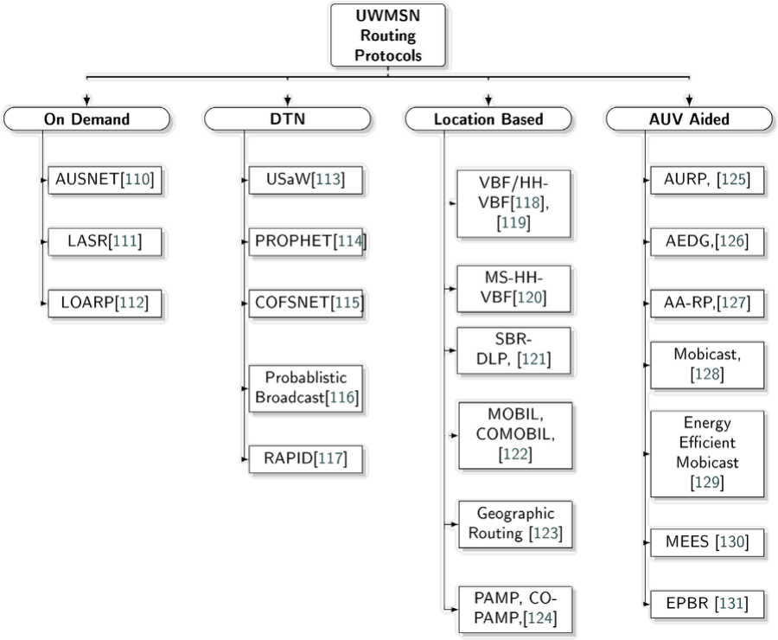

内容讨论
网络模型：网络层协议
路由协议
在涉及长期合作任务的应用中，路由协议的设计和开发至关重要。但移动水下传感器网络设计合适的路由协议具有挑战性，因为它具有固有的特性，而且有可能出现 “阴影区域”，从而导致高比特错误率和暂时性连接中断
在设计路由协议时，应考虑高动态环境下频繁的链路中断、端到端延迟和公平的分组传送率。由此便有了以下四种路由分类
(1)基于按需的路由协议，
(2)基于延迟容忍的路由协议
(3)基于位置的路由协议，
(4)用于数据收集的AUV辅助网络。

Slide 10
内容讨论
网络模型：网络层协议
基于按需的路由协议：适用于动态水下网络
协议一
AUSNET协议（DSR协议的扩展）
AUSNET是动态源路由(DSR)的扩展版本，用于移动自组织网络。AUSNET除了带有DSR协议的能动性外，还允许节点根据需要学习网络路由，并听取来自邻居的节点发现。节点可以充当路由器，并允许根据需求通过添加或删除特定节点来实现网络的可伸缩性。AUSNET提出了基于预测的路由(PBR)思想，其合理利用现有车辆运动信息的情况下进行演化，对当前网络拓扑进行估计。这是通过使用航位推算技术根据车辆轨迹完成的。拓扑是借助生成树算法确定的，可以找到到达目的地的最短路径，同时减少DSR协议中创建的可观开销。如果预测失败，AUSNET将依靠DSR的路由发现机制
协议二
DSR协议的扩展（定制水下AUV网络）
此外还有用于静态和移动网络的路由协议
LOARP低开销协议
两种技术来补偿水下网络中的延迟
引入位置感知，考虑传入传输的隐式信息，对本地网络拓扑进行估计
使用链路质量度量来代替DSR使用的简单跳数度量。

Slide 11
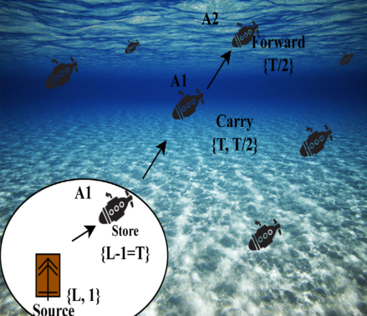

内容讨论
网络模型：路由协议
容忍延迟网络协议：间歇连接网络
延迟容忍网络旨在使用存储和转发方法，在连接间歇或没有端到端路由的网络中建立通信。
PROPHET ：非随机属性进行数据传播，通过具有更高可预测性指标的中继节点从源发送到目的地
uSaW ：AUV 作为中继节点，中继节点存储直到遇到其通信范围内的另一个节点，交于另一个节点
COFSNET ：有限的泛洪技术，使用数据包序列号来防止在网络中的任何节点重复广播相同的数据包
RAPID ：基于复制，通过依赖实用函数并从路由指标中派生每个数据包的实用函数来优化路由指标
在延迟容忍网络中，只有当两辆车进入彼此的传输范围时，才需要建立连接。分为基于转发的和基于复制的，后者从源节点复制数据包并将其路由到中间中继节点以成功交付

Slide 12
内容讨论
网络模型：网络层协议
水下航行器辅助数据采集网络
AURP协议
使用多个 AUV 作为中继节点，以最大限度地减少异构网络中的数据传输，以高数据速率实现短距离通信，以传输大量数据。
直接向 AUV 发送数据来平衡节点的能耗，而不是多跳传输，解决从三维参考区域内的节点收集数据时出现的移动性和拓扑孔问题
Mobicast
AA-RP协议
AA-RP 协议将动态路径规划算法集成到路由中，以降低网络能耗并避免热点和区域问题
静态节点收集AUV 的估计位置决定下一跳，通过泛洪或直接存储传播，最大限度减少延迟和抖动，用 TDMA 在 AUV 间进行通信
UMCI-MAC

Slide 13
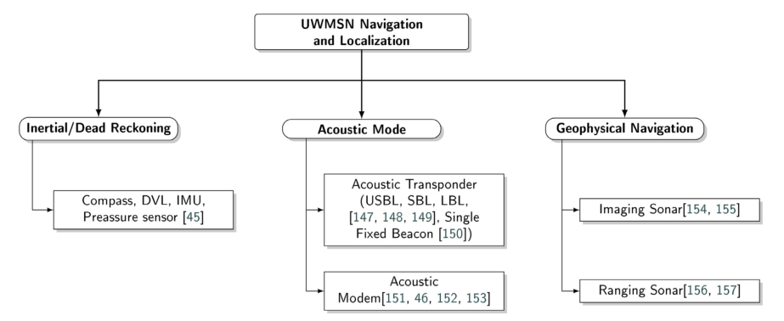
内容讨论
网络模型：定位、同步
定位精确问题
定位与时间同步在多潜器协同任务中起着重要作用。
全球定位系统(GPS)的不可用性、恶劣的航道条件和复杂的海洋环境，在水下进行定位变得更加困难
在水下环境中，导航定位通常采用惯性导航、声学导航和地球物理导航三种模式进行
当依赖指南针和速度估计时，AUV 的航向推算位置估计可能导致高达 20% 的导航误差。
但协同导航，即无人机团队协作，可以减少位置不确定性的增长并提高导航精度。
通信和导航 AID-AUV (C/NA) 可以帮助使用 DVL 和 INS 传感器保持位置估计的准确性，从而允许在大面积区域进行快速搜索应用。
地球物理导航使用诸如多波束声纳之类的声纳来创建测深地图，并使用外部环境特征作为地标对无人机进行定位。

Slide 14
第三部分
深入思考

Slide 15
深入思考
水下未来的发展

Slide 16
感谢各位老师的指导
汇报人：
邱梁城

Slide 17
信息网络基础文献汇报
汇报人：邱梁城

Slide 18
图标素材

